Slide 1
Reaksi – Reaksi Pendahuluan Dalam Suatu Analisis

Slide 2

Apabila terdapat 5 larutan dengan warna yang berbeda, bagaimanakah kita menentukan masing-masing ion yang terdapat dalam larutan tersebut?

Slide 3
Cara membedakan antara dua macam zat yang terpisah:
Menggunakan indera mata, lidah atau hidung
NaCl dan C₆H₁₂O₆
Karbon dan belerang
Amonia dan hydrogen sulfide
Sifat – sifat fisika
bentuk Kristal, titik lebur atau kelarutan dalam air
Sifat – sifat kimia
Reaksi dengan zat lain atau indikator uji

Slide 4
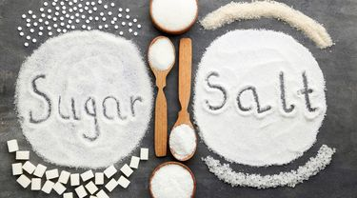
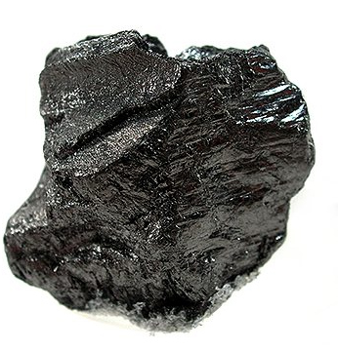
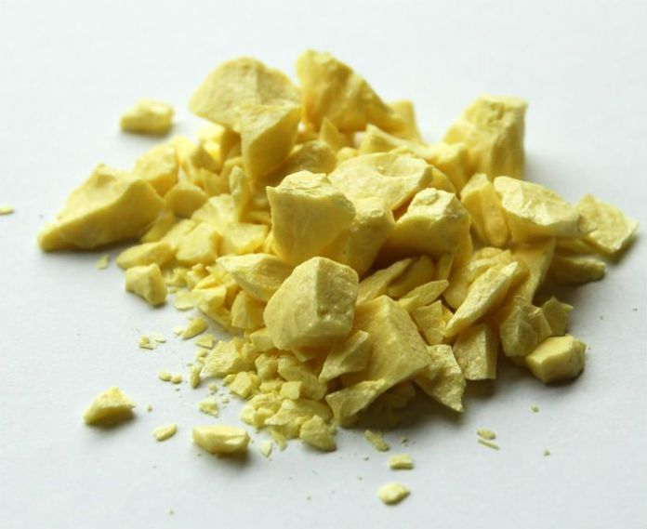
vs
Amonia dan hidrogen sulfida
Bau

Slide 5
Identifikasi suatu zat
Pembanding
Zat yang telah diketahui sifat-sifatnya

Slide 6
Analisis kualitatif pada umumnya dibagi menjadi tiga bagian, yaitu:
Pemeriksaan pendahuluan
Pemeriksaan kation
Pemeriksaan anion

Slide 7
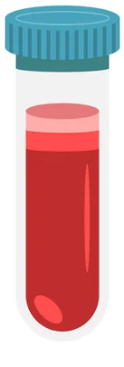



Tahapan Analisis Sampel
Pengambilan
Sampel
Preparasi
Sampel
Analisis
Sampel
Interpretasi
Data

Slide 8
Pengambilan
Sampel
Tipe Sampel
Ukuran dan Variasi
Sampling
Metode
Penanganan
Representatif
Penyimpanan

Slide 9
Mengubah bentuk,
fasa atau ukuran
Destruksi
Pemisahan
Pengenceran /
Pemekatan
Preparasi
Sampel
Analisis
Sampel

Slide 10
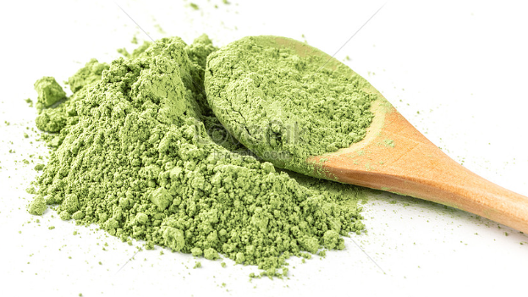
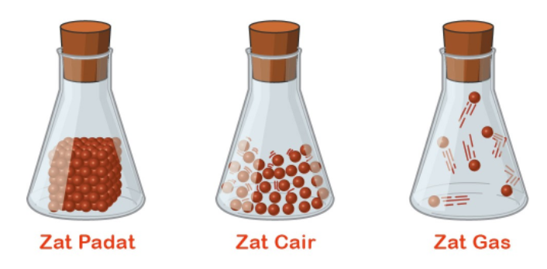

Memperkecil ukuran
Mengubah dari
fasa padat, cair dan gas
Mengubah bentuk,
fasa atau ukuran
Pelarutan

Slide 11
Filtrasi
Fisika
Sentrifugasi
Destilasi
Kromatografi
Pemisahan
Kimia
Ekstraksi
Ekstraksi fasa padat

Slide 12
Asam non oksidator : HCl, HF
Basah
Asam oksidator : H₂SO₄, HNO₃, HClO₄
Destruksi
Kering

Slide 13
Pengenceran
Evaporasi
Pengenceran/Pemekatan
Pemekatan
Ekstraksi
Ekstraksi fasa padat

Slide 14
Konvensional
Analisis
Sampel
Instrumental

Slide 15
Baku
Verifikasi
Analisis
Sampel
Tidak Baku
Validasi

Slide 16
Standar
Interpretasi
Data
Referensi

